Slide 1
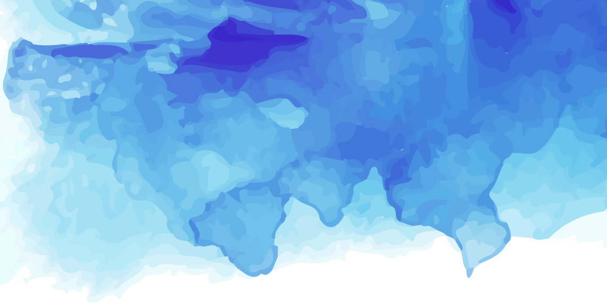
基于轻量级TensorFlow物体识别 安卓客户端的设计与实现
答辩学生:
王煜辉

Slide 2
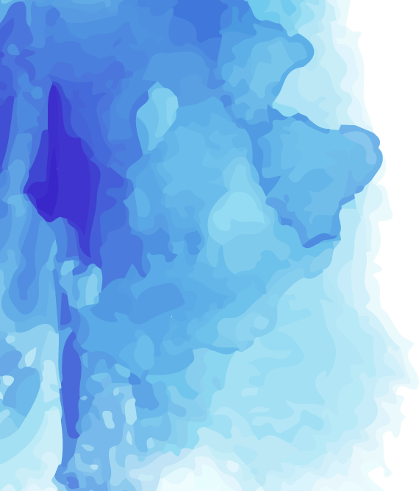
1/本课题需要完成的任务
目录
2/研究过程演示
3/成果演示
CONTENTS
4/致谢

Slide 3
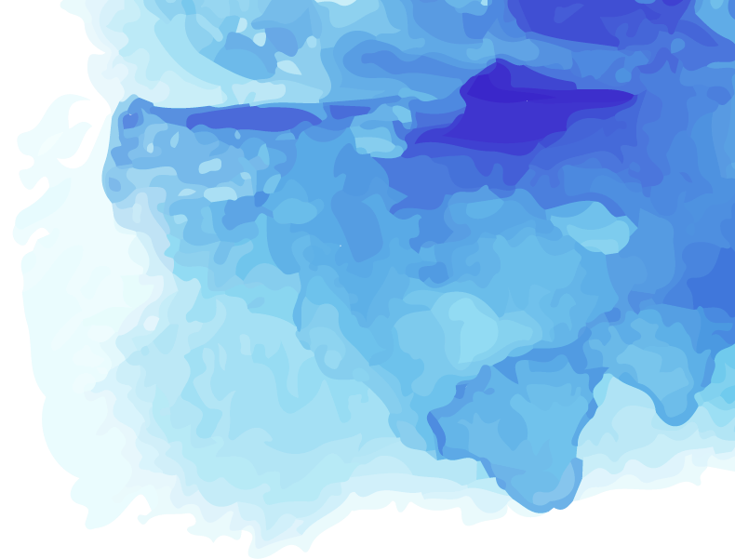
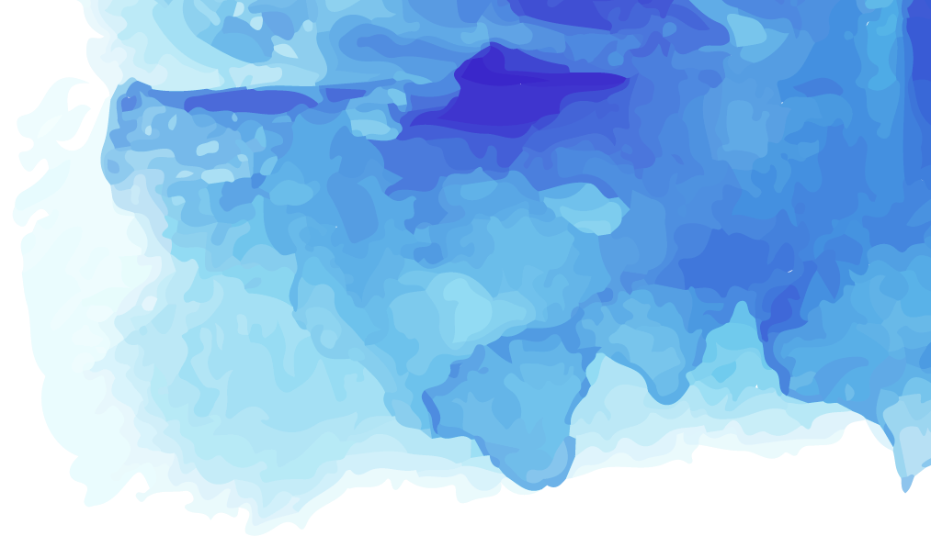
01
本课题需要完成的任务

Slide 4

研究背景和课题任务
研究背景：
1、TensorFlow Lite这一用于移动和嵌入式设备的轻量级机器学习库的问世可以帮助我们在没有网络连接的情况下在计算资源有限的手机完成神经网络模型的运行;
2、相对于市场上其他移动端深度学习框架，TFLite在开发方便程度、跨平台性、库的大小和性能四个方面表现得都比较出色;
3、目前很多公司的技术团队都在第一时间跟进TFLite，如Android Watch的智能回复程序和手机端有道云笔记文档识别功能都应用了TFLite。
课题任务：
使用TFLite框架开发一个可以实时识别十种不同种类花的APP。

Slide 5
需要完成的工作
4、
将TensorFlow格式的神经网络模型转化为
TensorFlow Lite格式的神经网络模型
2、
选择一个可以完成图像
分类任务的神经网络
1、
通过网络爬虫抓取百度图库的的图片构造数据集。
on
5、Android客户端的设计与实现
3、
完成MobileNet
卷积神经网络的
迁移学习

Slide 6
02
研究过程演示

Slide 7
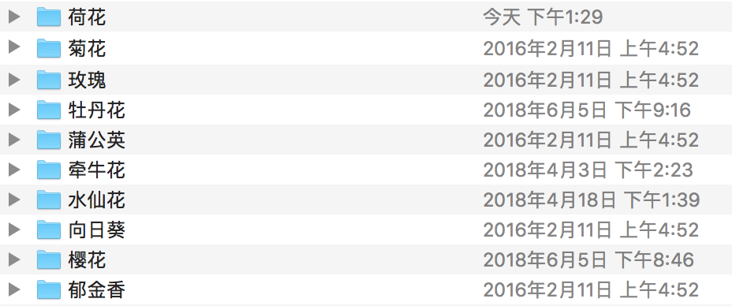
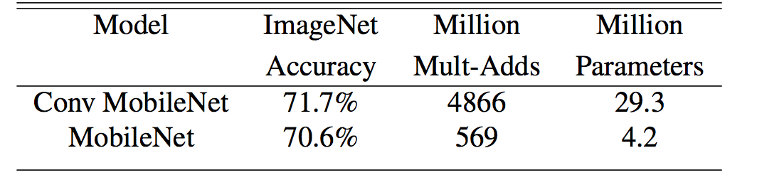
中期成果总结
构造的数据集：
1、通过网络爬虫构造了一个含有十种不同种类的花，每种花有700张以上图片的数据集。
2、为完成图像分类任务选择了MobileNet卷积神经网络，它是专门为移动和小型设备设计的，基于深度可分离的卷积方式，在精度损失很少的前提下大量减少神经网络中参数的个数和模型的运行速度。
深度可分离卷积神经网络模型和
全卷积神经网络模型对比图：

Slide 8
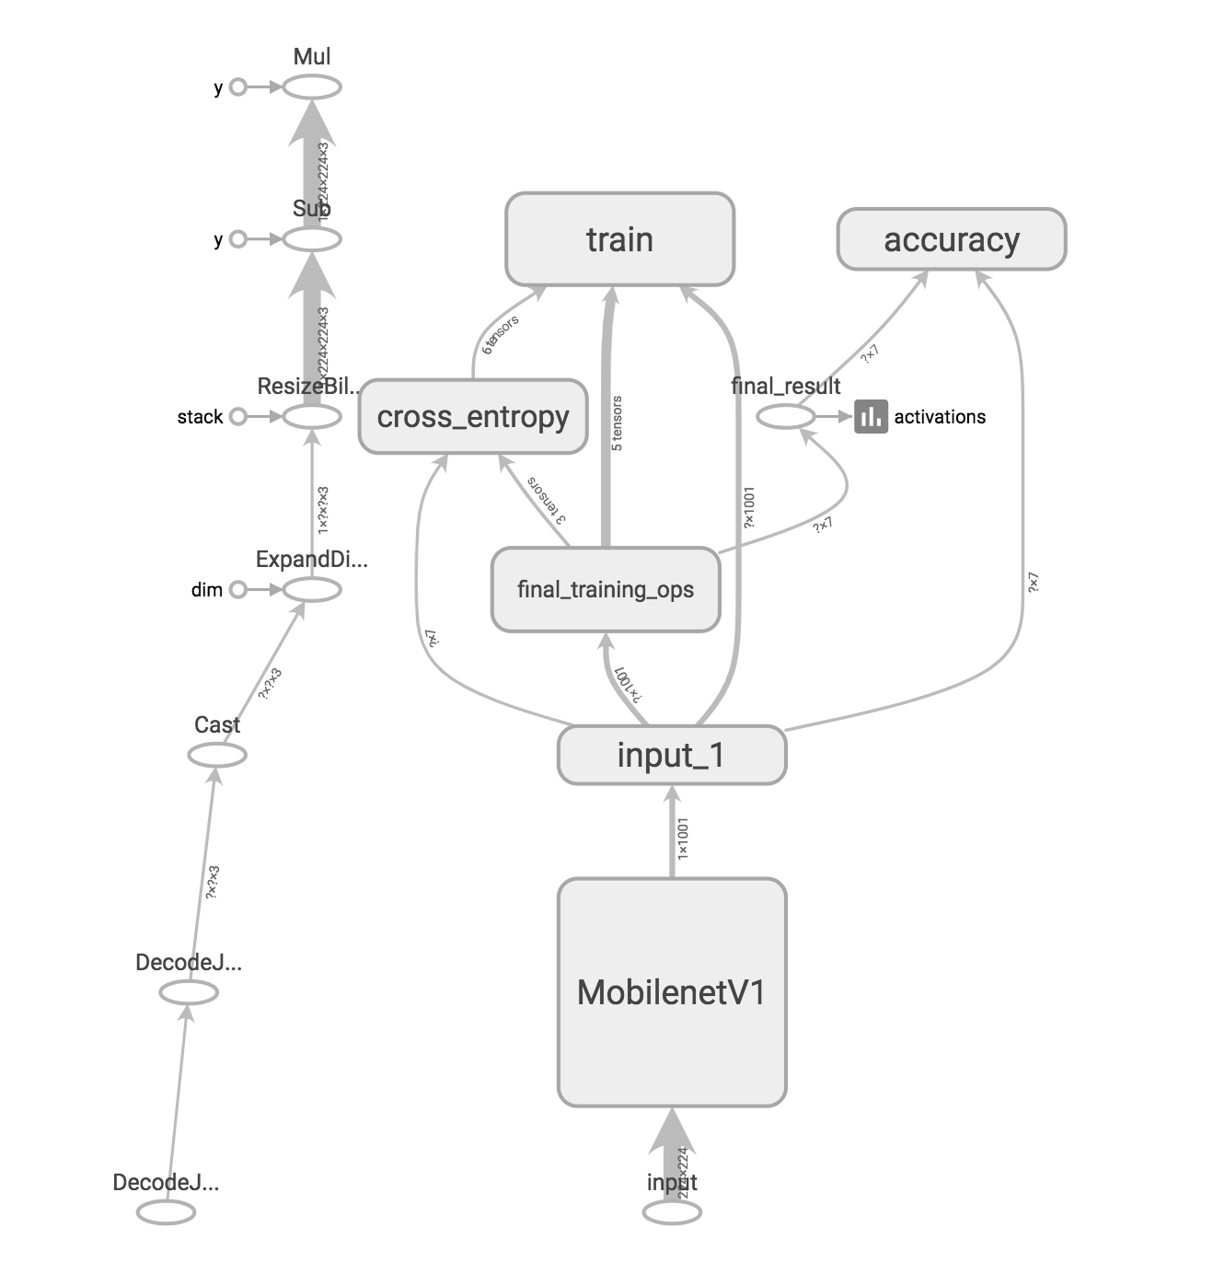
中期成果总结
迁移学习程序计算图：
3、在PC上完成了MobileNet的迁移学习。卷积神经网络迁移学习的实现利用的是瓶颈层特征向量的提取功能，通过把瓶颈层特征向量通过一个全连接神经网络在通过一个Softmax层来完成分类任务。MobileNet瓶颈层向量大小为1001，分类个数为10，所以需要训练的参数个数为：1001×10+10=10020。因此重新训练神经网络的速度很快。

Slide 9
后期完成的工作
1
图片数据预处理
2
神经网络模型的量化
3
物体识别Android客户的设计与实现

Slide 10

图片数据的预处理
1、随机左右翻转图片可以使训练得到的模型能识别不同角度的物体；
2、随机截取原图像的一部分并将截取得到的图像调整为神经网络输入层的大小可以减少被识别物体的大小对神经网络模型的影响；
3、随机调整图像的亮度、对比度、色相和饱和度等属性可以进一步减少理应对对识别结果无影响的无关因素对神经网络模型的影响。

Slide 11
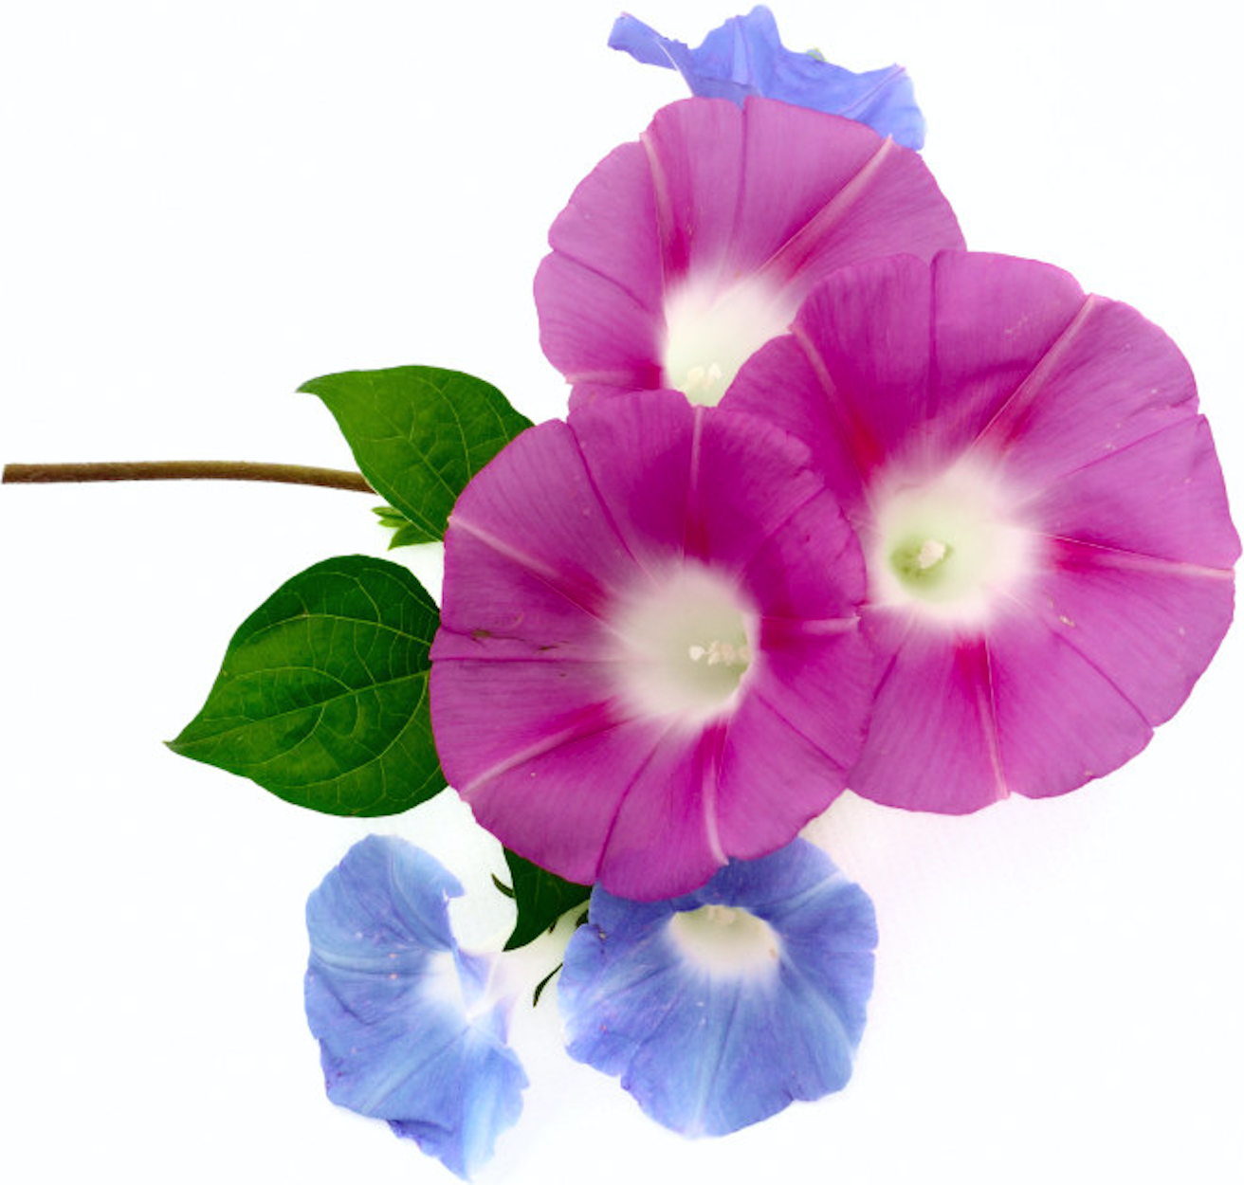
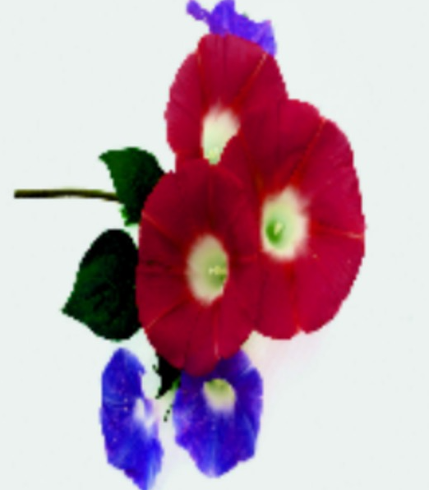
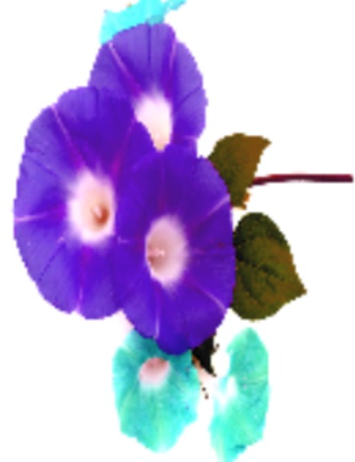

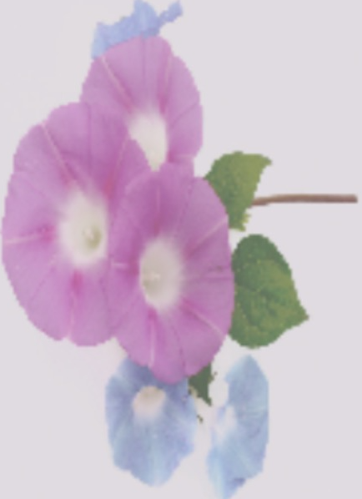
图片数据预处理的结果
原图像：
1、随机左右翻转图像以及随机调整图像的亮度、色相、对比度和饱和度：

Slide 12
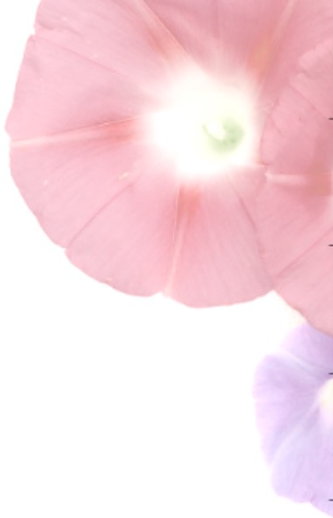
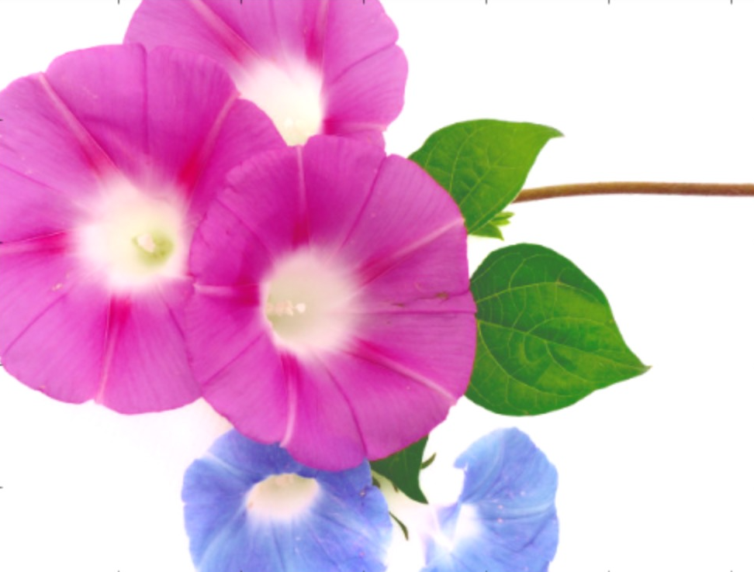
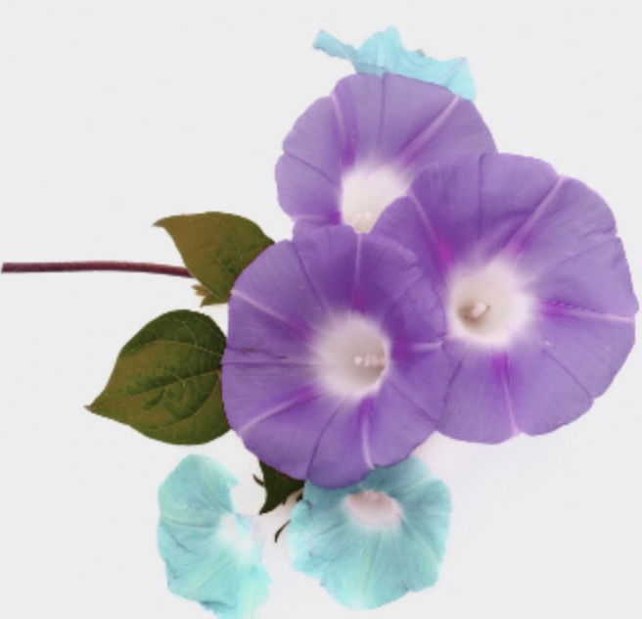
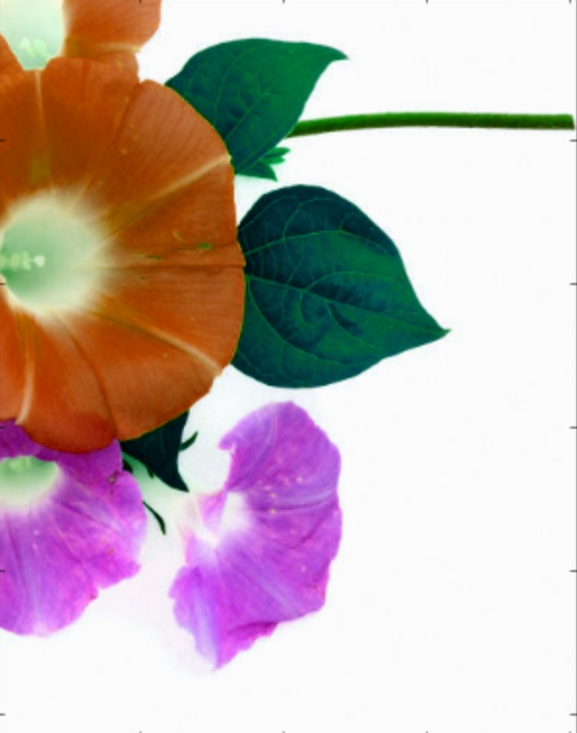
图片数据预处理的结果
原图像：
2、随机截取原图像的一部分：

Slide 13
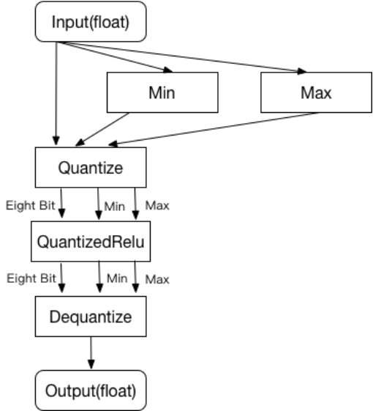
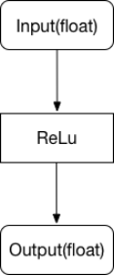
神经网络模型的量化
1、神经网络有数百万甚至更多个神经元连接，这些连接权重一般都是一些略微不同的浮点数，
存储这些连接的权重可能会导致模型占据很大的存储空间；
2、每层内的神经元连接的权重在一定范围内趋向正态分布；
3、一个最简单的压缩方案是利用量化方法即存储每层神经元连接权重的最大值和最小值，然后
把这个最大最小值区间分成N个离散值以用定点数表示这层神经元的连接权重。例如把这个区间
线性分成256个离散值，此范围内的每个浮点数就可以用八位二进制数来表示了，近似为离得最
近的那个离散值。
01
0
量化原理
YOUR TEXT
YOUR TEXT
YO TEXT
A designer can use default text to simulate what text would look like.

Slide 14
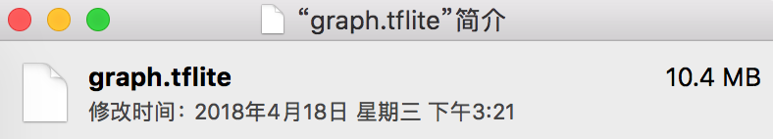
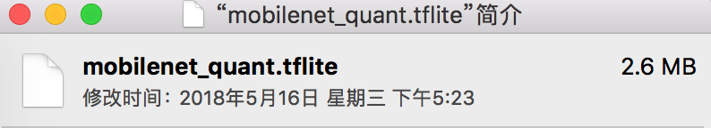
神经网络模型的量化
量化脚本（先用bazel从TensorFlow源代码中编译TOCO工具）：
~/tensorflow/bazel-bin/tensorflow/contrib/lite/toco/toco \
--input_file=“pb”后缀模型文件的存放路径 \
--output_file=保存生成的“tflite”后缀模型文件的文件夹的路径 \
--input_format=TENSORFLOW_GRAPHDEF \
--output_format=TFLITE \
--inference_type=QUANTIZED_UINT8 \
--input_shape=1,224,224,3 \
--input_array=模型的输入张量的名字 \
--output_array=模型输出张量的名字
02
0
量化结果
YOUR TEXT
YOUR TEXT
YO TEXT
未量化过的模型大小：
A designer can use default text to simulate what text would look like.
量化过的模型大小：

Slide 15
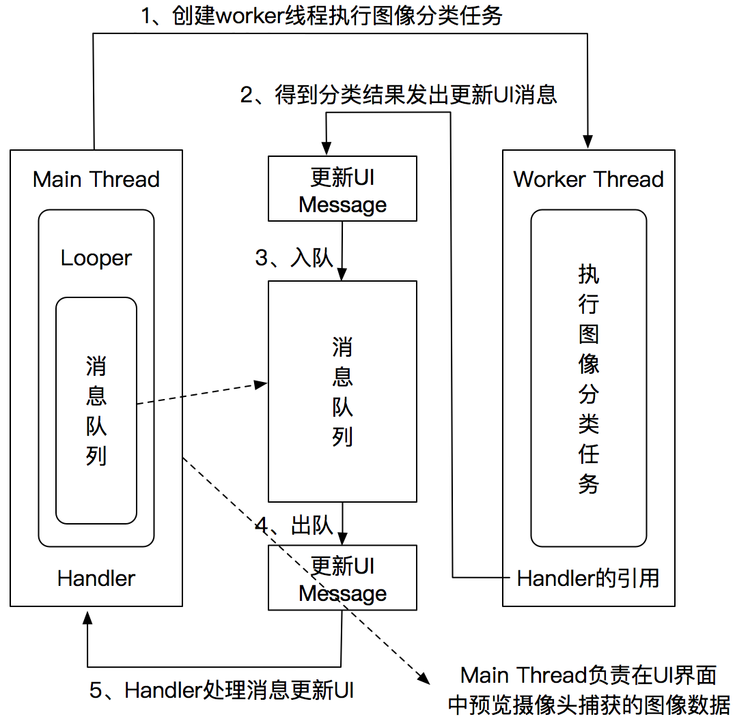
安卓客户端的设计与实现

Slide 16
03
成果展示

Slide 17

致谢
感谢母校提供的学习与实践的机会
感谢周锋老师给予的耐心指导
感谢答辩评审！

Slide 18
使用重新训练的模型
STEP 01
导入重新训练后的模型至内存，保存为一个tf.Graph()对象
SETP 02
读取要预测种类的图片为一个[1,224,224,4]大小的float类型张量
STEP 03
将读取的图片像素张量作为输入放到tf.Graph()对象中运行，得到每一个分类结果的概率
STEP 04
根据分类概率从高到低得出最终结果

Slide 19
图片数据预处理的结果
02
基于深度可分离卷积方式
03
具有更小的模型大小和更快的推理速度
01
专为手机和嵌入式设备打造的卷积神经网络
现已在种类识别、大范围地理位置定位、人脸特征提取、物体检测等方面方面均已应用
04

Slide 20
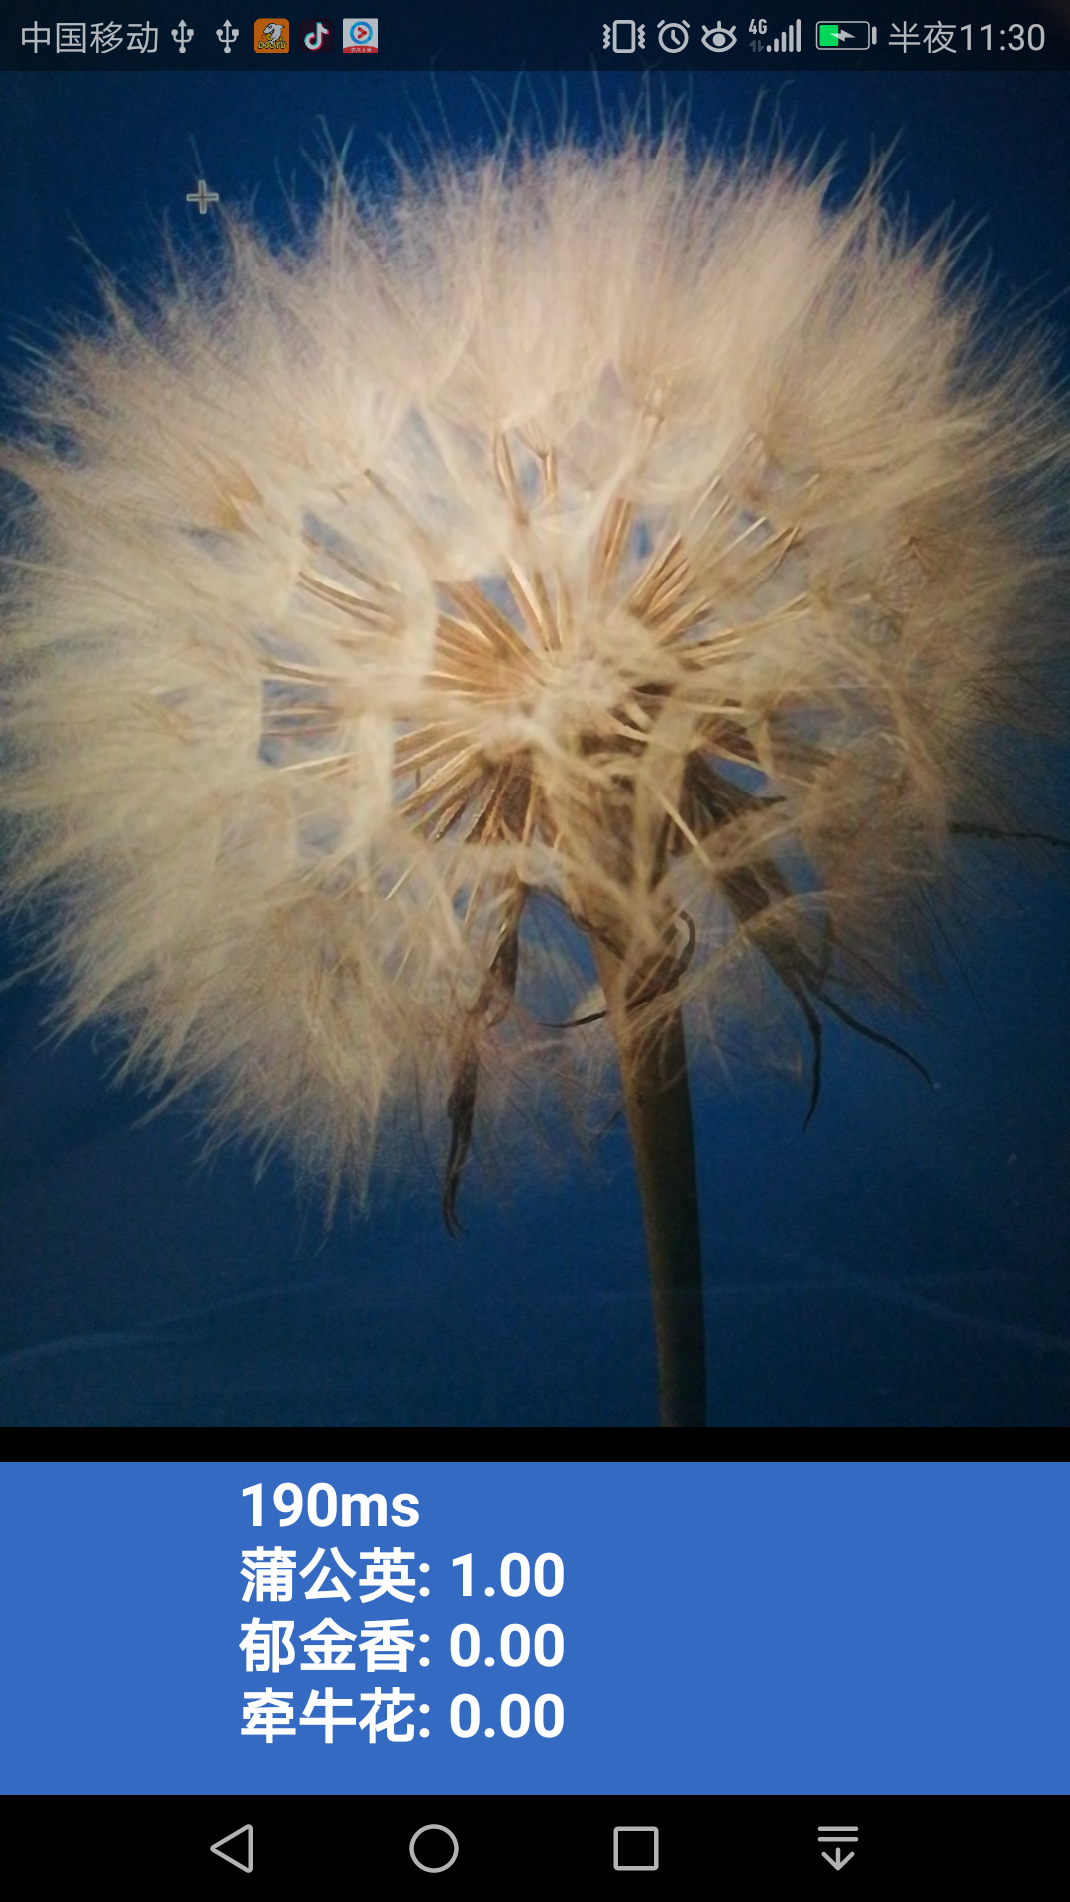
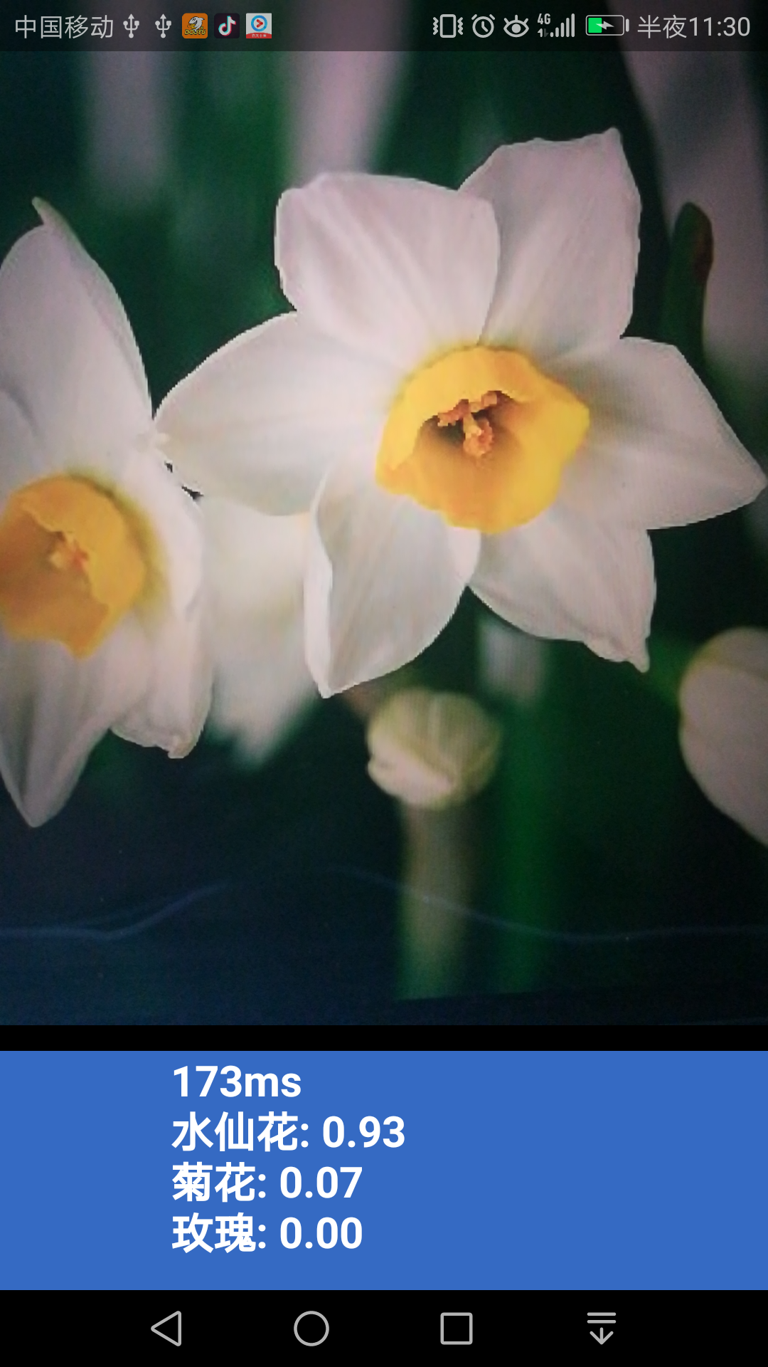
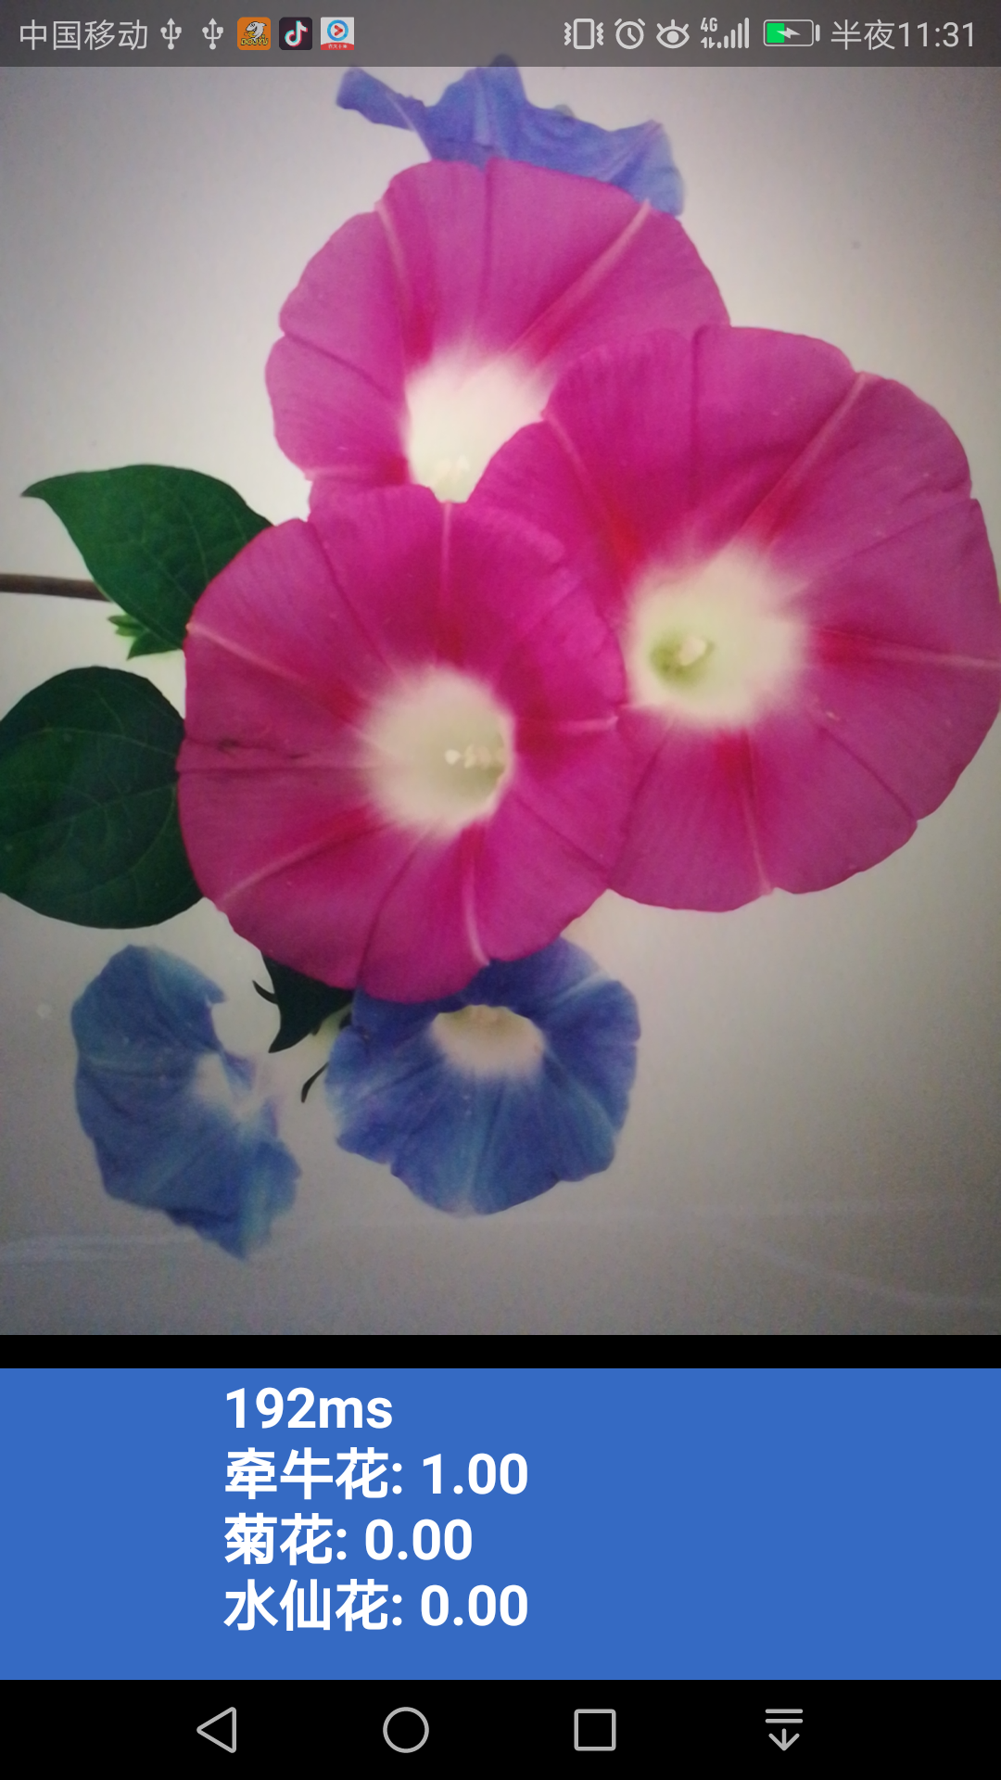
程序运行结果

Slide 21
比较在PC上使用TensorFlow Model Format和在Android上使用Tensorflow Lite Model Format的不同(2)：
TensorFLow:
02
input_operation = graph.get_operation_by_name(input_name); output_operation = graph.get_operation_by_name(output_name);
results = sess.run(output_operation.outputs[0], {input_operation.outputs[0]: t})
results = np.squeeze(results)
(input_name和output_name分别是模型对应的输入输出名字,t是图片
像素转化的张量)
2
03
0
使用模型
YOUR TEXT
YOUR TEXT
YO TEXT
A designer can use default text to simulate what text would look like.
A designer can use default text to simulate what text would look like.
TensorFLow Lite:
Float[][] labelProbArray = new float[1][labelList.size()];
tflite.run(imgData, labelProbArray);
(labelList是分类结果List、imgData是图片像素转化的ByteBuffer)

Slide 22
03
今后计划

Slide 23
今后计划
STEP 01
查看有关于使用MobileNet神经网络模型和TensorFlow Lite框架的论文和其他资料
SETP 02
完成毕业论文

